Slide 1
Atividade 3 - Meiose
Bio230

Slide 2
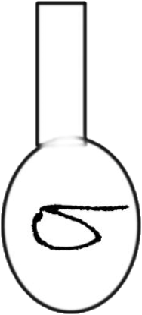
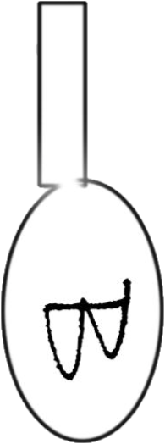
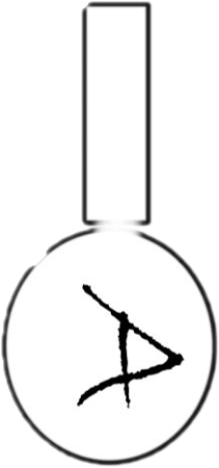
Nossos moldes:
Centrômeros
Duplicação
Duplicação
Alelos
Homólogos
Homólogos

Slide 3
Nossos moldes:
Centríolo
Citoplasma
Núcleo
Fuso

Slide 4
I1. A)

Slide 5
1. B) Interfase (início)

Slide 6
I. B) Interfase (fim)

Slide 7
1. B) Prófase I

Slide 8
1. B) Metáfase I

Slide 9
1. B) Anáfase I

Slide 10
1. B) Telófase I

Slide 11
1. B) Prófase II

Slide 12
1. B) Metáfase II

Slide 13
1. B) Anáfase II

Slide 14
1. B) Telófase II

Slide 15
1. B) Produtos da meiose

Slide 16
2. A)

Slide 17
2. B) Interfase (início)

Slide 18
2. B) Interfase (fim)

Slide 19
2. B) Prófase I

Slide 20
2. B) Metáfase I

Slide 21
2. B) Anáfase I

Slide 22
2. B) Telófase I

Slide 23
2. B) Prófase II

Slide 24
2. B) Metáfase II

Slide 25
2. B) Anáfase II

Slide 26
2. B) Telófase II

Slide 27
2. B) Produtos da meiose

Slide 28
2. C) Todos produtos da meiose possíveis

